Slide 1



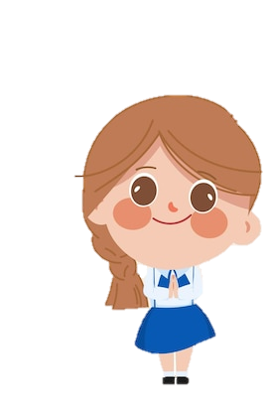


Slide 2


Chia sẻ cảm xúc của em sau khi nghe bài hát?

Slide 3




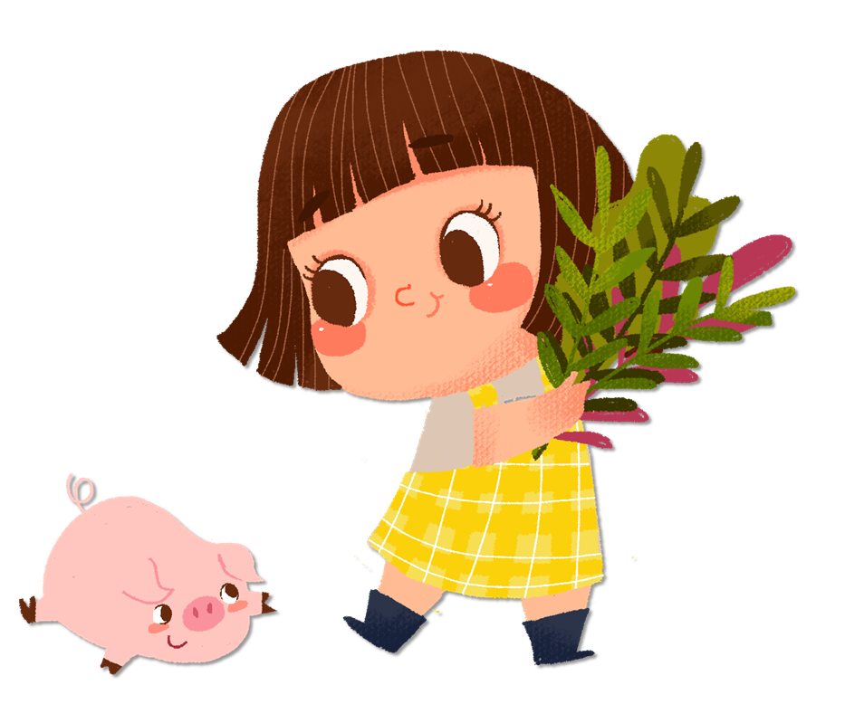
Hương Thảo – Zalo 0972.115.126

Slide 4


Giới thiệu được đặc điểm, những việc làm đáng tự hào của bản thân.
Xác định được khả năng điều chỉnh cảm xúc và suy nghĩ của bản thân trong một số tình huống đơn giản.

Slide 5


Slide 6


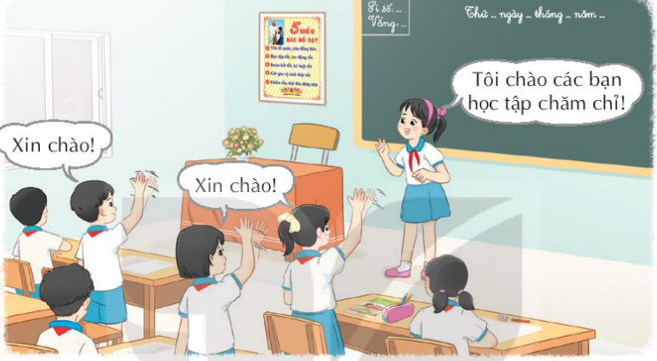
Chơi trò chơi: Xin chào
Chọn một bạn trong lớp làm quản trò. Quản trò sẽ nói lời chào kèm một đặc điểm đáng yêu của bạn.
Các bạn trong lớp có đặc điểm được nhắc đến sẽ đứng dậy, vẫy tay và nói: “Xin chào!”.

Slide 7
Chia sẻ cảm xúc của em sau khi chơi trò chơi Xin chào

Slide 8
Mỗi người đều có những đặc điểm riêng giúp ta nhớ được người ấy lâu hơn.

Slide 9
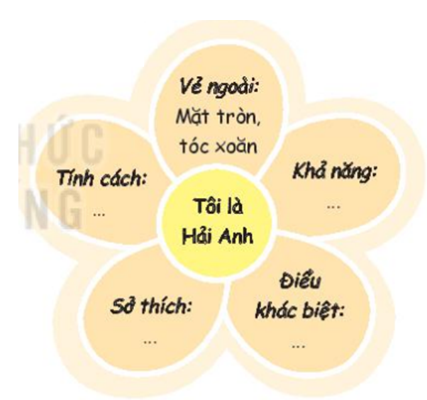
Làm bông hoa tự hào
Làm một bông hoa năm cánh bằng bìa và viết những điểm đáng tự hào của em theo từng khía cạnh: vẻ ngoài, sở thích, khả năng, tính cách, điều khác biệt.
Mỗi khía cạnh viết vào một cánh hoa

Slide 10







Chia sẻ theo nhóm những đặc điểm được viết trên cánh hoa và lý do tự hào về những điểm đó

Slide 11

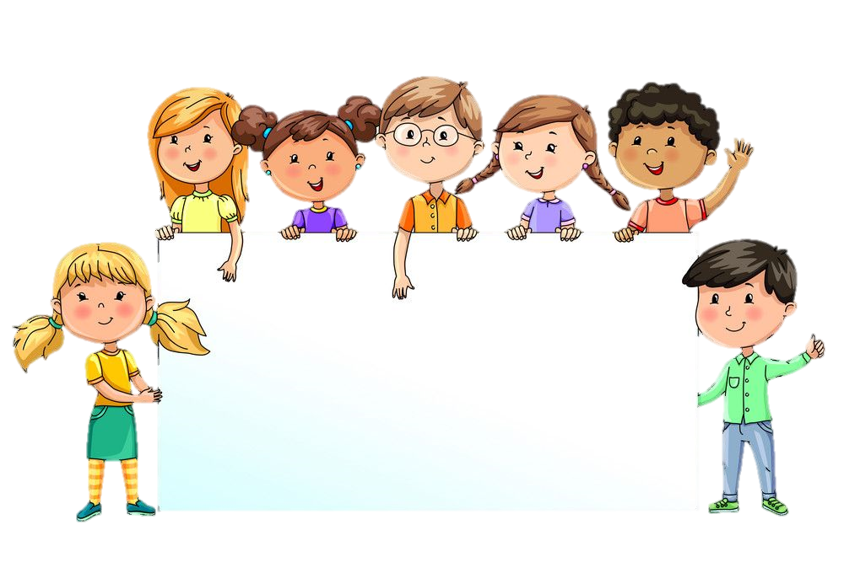

Slide 12


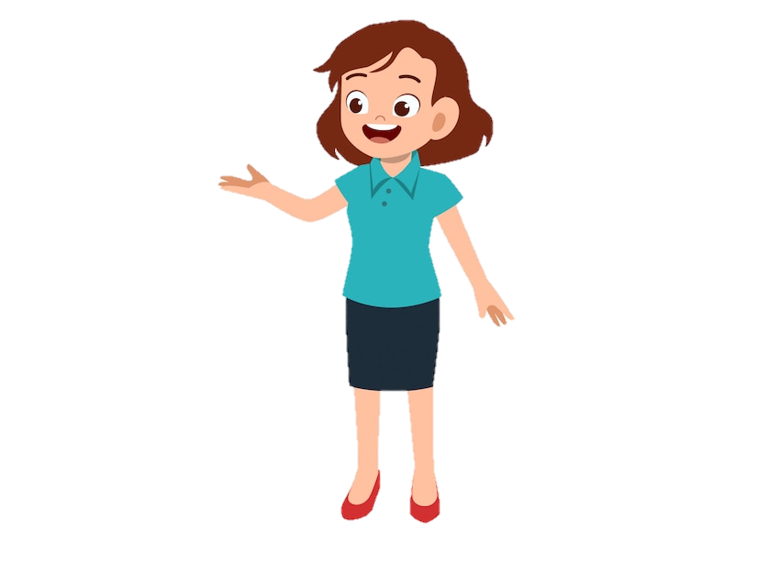
Mỗi người chúng ta đều có những đặc điểm đáng tự hào riêng. Chúng ta nên thường xuyên tự đánh giá, nhận biết đặc điểm đó để phát huy

Slide 13
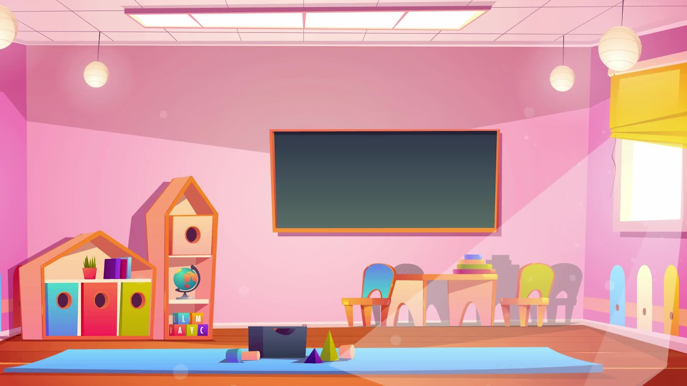



Slide 14


输入替换内容

Slide 15


Lớp trưởng báo cáo kết quả học tập của lớp trong tuần
Các tổ trưởng báo cáo kết quả hoạt động trong tuần của tổ
Phần việc ban
sự
làm của cán lớp

Slide 16
Ưu điểm:
输入替换内容

Slide 17
Hạn chế:
输入替换内容

Slide 18

Chiến binh chăm học
Chiến binh chăm học

Slide 19

Phương hướng hoạt động Tuần …
……………

Slide 20





Chúc mừng sinh nhật Tháng…

Slide 21


Chủ đề tuần 1:

Slide 22
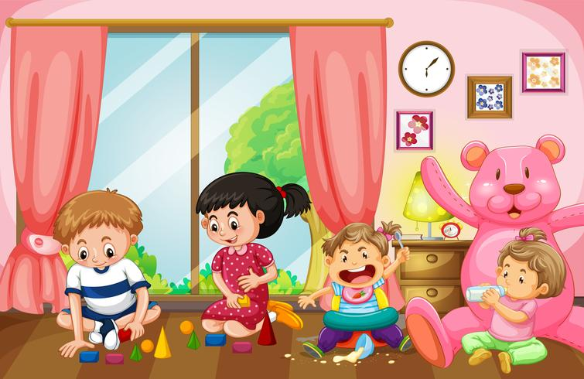
Thể hiện một khả năng của bản thân em trước lớp
Gợi ý: Hát, kể chuyện, biểu diễn võ thuật

Slide 23







NHỮNG NỐT NHẠC VUI
NHỮNG NỐT NHẠC VUI
Cùng nhau biểu diễn

Slide 24


Thực hiện một cử chỉ, hành động, lời nói để bày tỏ sự thán phục, khen ngợi, động viên sau khi xem bạn trình diễn.
Nêu cảm nghĩ của em về khả năng của bạn.

Slide 25
Về nhà:
Suy nghĩ và thảo luận với người thân những việc cần làm để phát huy đặc điểm đáng tự hào của em.

Slide 26




